Slide 1
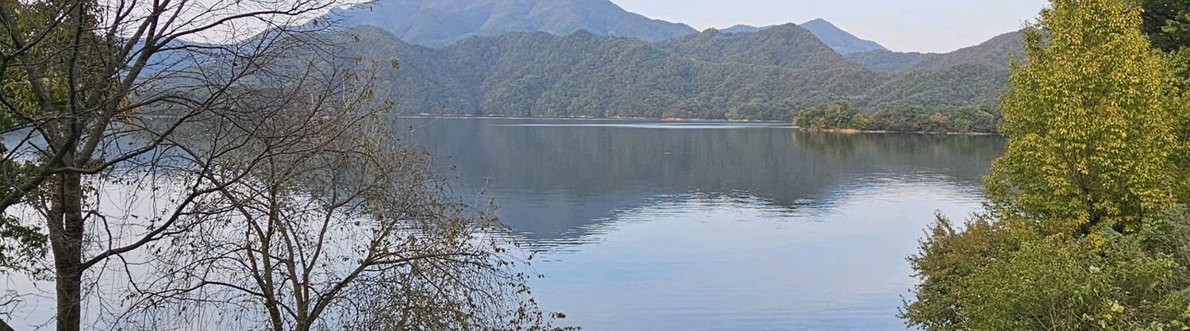
기업파트너십팀 · 2026 하반기 워크샵
Work. Connect. Heal.
일은 잠깐 내려놓고, 우리끼리 실컷 떠들자.
2026.11.12 (목) – 11.13 (금) · 강원 횡성 · 10명
횡성호 · Hoengseong Lake

Slide 2
WHY HOENGSEONG
2
10
일 얘기는 잠시 접고,
우리끼리 실컷 떠들자.
DAYS · 1박 2일
PEOPLE · 함께 떠나는 우리
1
∞
늘 말이 넘치는 우리 팀, 이번엔 그 에너지를 일 말고 서로에게 쓰는
시간이에요. 먹으면서 떠들고, 달리면서 소리 지르고, 찐빵 빚으며
수다 떨고, 밤엔 불 앞에 둘러앉아 못다 한 이야기까지.
LAKE WALK · 횡성호수길
한우 무한리필
WORK
CONNECT
HEAL
일은 잠시 OFF
수다는 풀 ON
떠들고 놀수록 충전
메일도, 보고도, 일 얘기도 이틀만
내려놓기. 오롯이 우리 얘기만 해요.
직함 말고 이름으로. 차 안에서 ·
식탁에서 · 불 앞에서 끝없이 떠들어요.
웃고, 먹고, 달리고, 놀다 보면 돌아오는
길엔 한결 가벼워져 있을 거예요.

Slide 3
11.12 THU
DAY 1
설레는 첫 하루 — 걷고, 먹고, 달리고, 불멍까지.
풍수원성당
지은네식당
횡성루지
장보기
카페
호숫길펜션
바베큐 · 레크 · 불멍
08:00 – 11:00 본부 · 시흥 출발, 횡성으로 이동 (차량 2대)

Slide 4
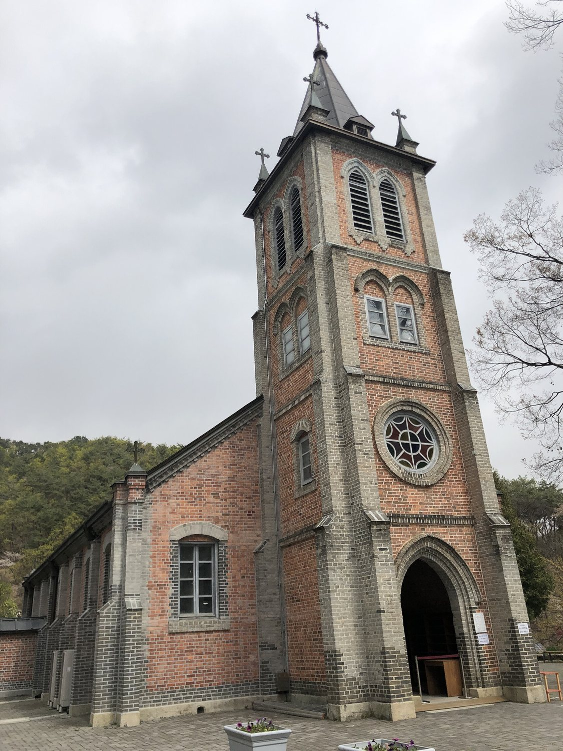
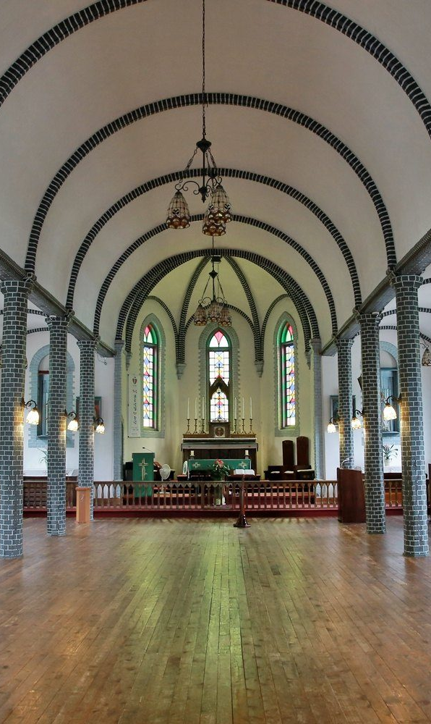
11:00 – 12:00 TEAM BUILDING
풍수원성당
강원도 최초의 본당, 1907년 완공된 붉은 벽돌
성당. 첫 일정은 성당 앞을 함께 걸으며 수다로
몸풀기.
HEAL POINT 걸으며 수다 · 같이 사진 한 장
주소
횡성군 서원면 경강로유현1길 30
시간
11:00 – 12:00 (약 1시간)
지도
네이버지도에서 보기 ›
성당 외관
성당 내부

Slide 5
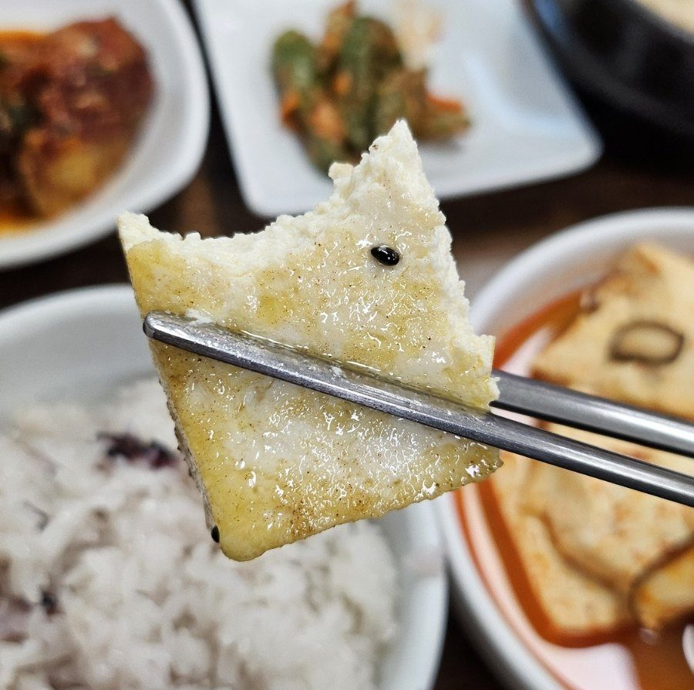
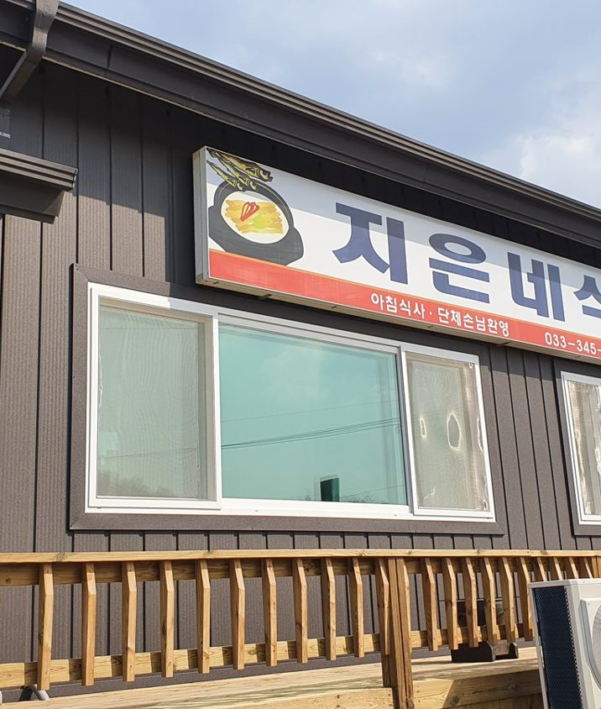
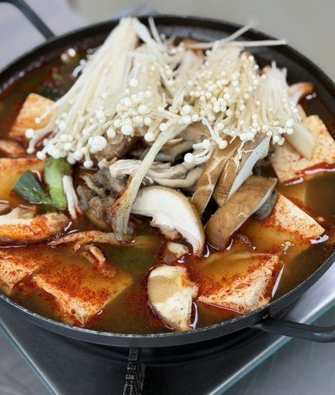
12:30 – 13:30 LUNCH
지은네식당
우천면의 두부 요리집. 따끈한 돌솥두부정식으로
든든하게 첫 끼를 채워요.
식당 외관
HEAL POINT 맛있는 밥상 앞에서 터지는 수다
메뉴
돌솥두부정식
주소
횡성군 우천면 수남로248번길 39
지도
네이버지도에서 보기 ›
두부 한 점 + 잡곡밥
얼큰 두부전골

Slide 6

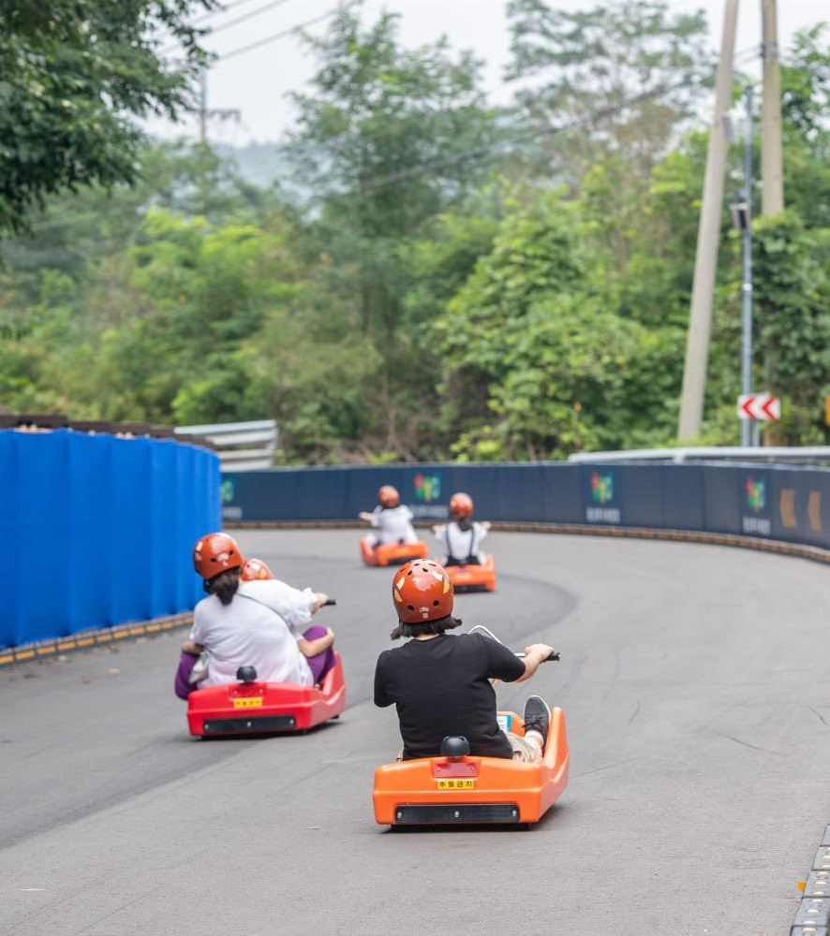
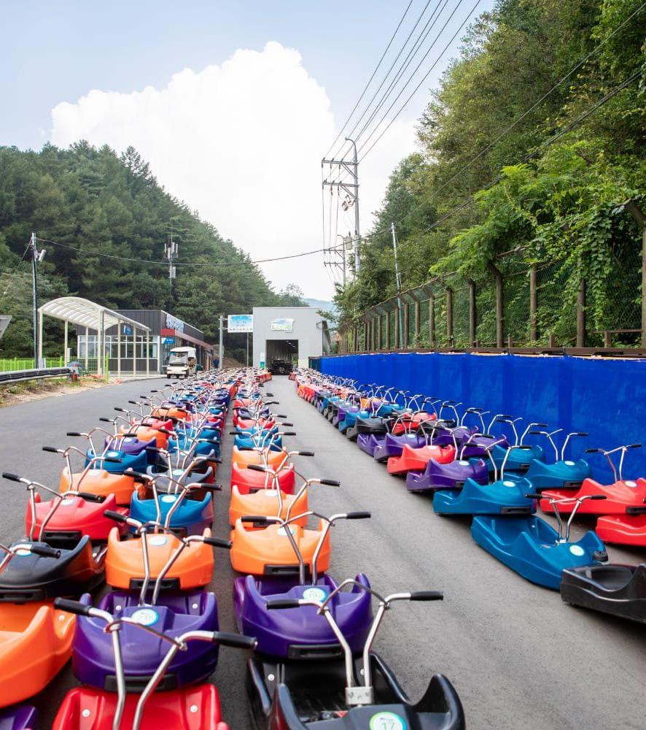
13:40 – 14:40 TEAM BUILDING
횡성루지체험장
내리막을 달리며 스트레스를 시원하게 날리는
시간. 2회 탑승 기준 총 50분 정도 걸려요.
HEAL POINT 소리 질러도 되는 시간 · 이번엔 스피드
내리막 질주
체험
루지 2회 탑승 (총 약 50분)
주소
횡성군 우천면 전재로 407-6
링크
공식 홈페이지 ›
횡성루지체험장
출발 대기 라인

Slide 7
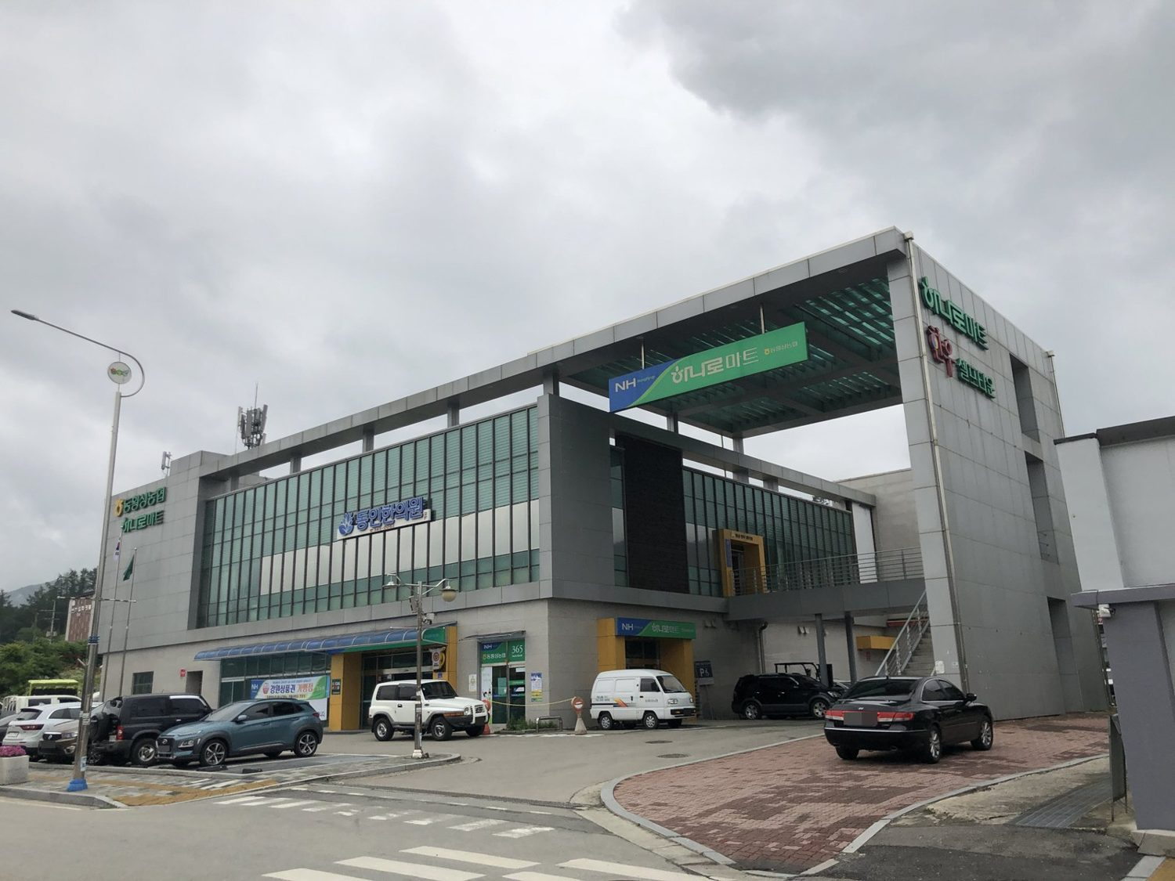
14:50 – 15:30 GROCERY
하나로마트
동횡성농협
저녁 바베큐 재료를 다 같이 고르는 시간.
카트는 한 대, 의견은 열 개.
HEAL POINT 같이 장 보는 소소한 즐거움
미션
저녁 바베큐 재료 장보기
주소
횡성군 우천면 수남로 356
지도
네이버지도에서 보기 ›
동횡성농협 하나로마트

Slide 8
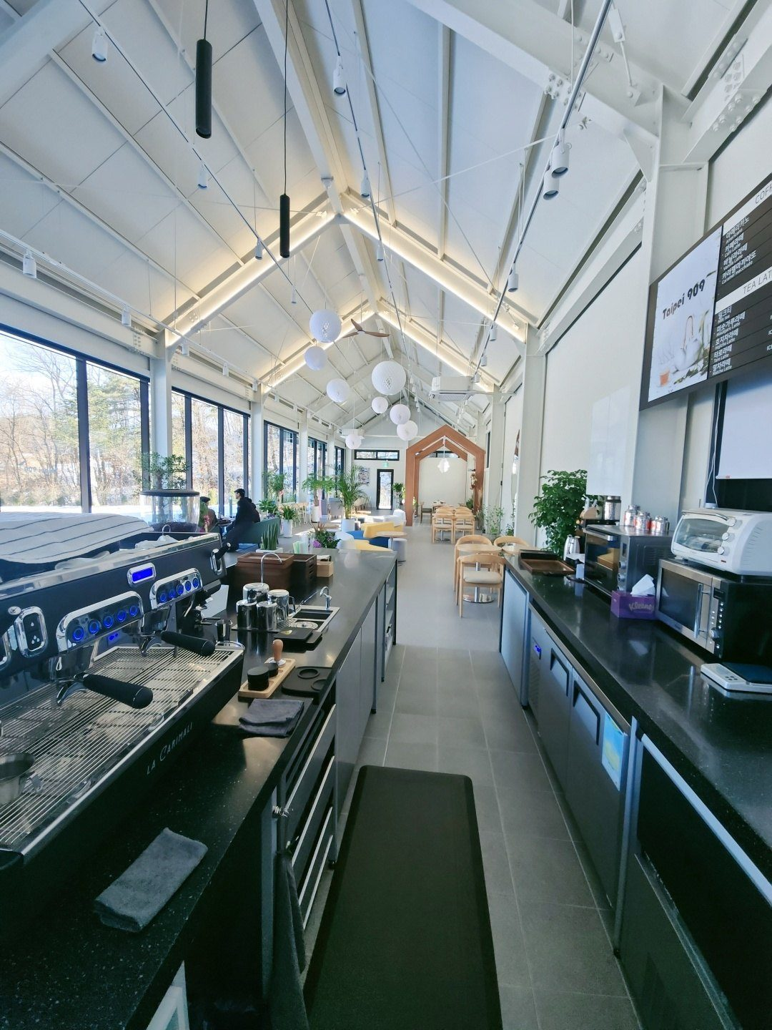
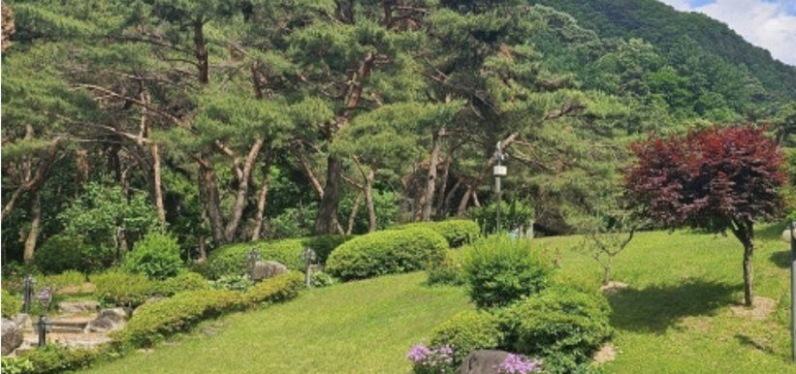
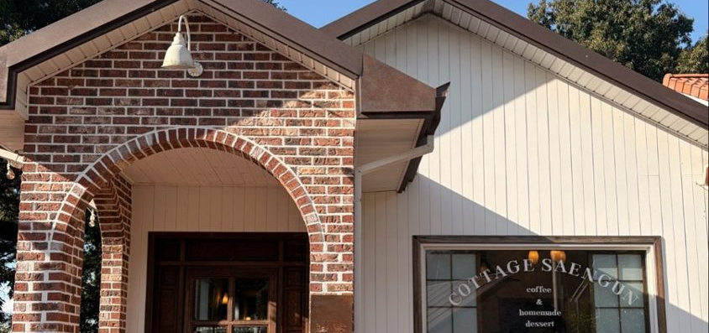
택 1
15:40 – 17:00 CAFÉ
오늘의 카페는 어디?
분위기 다른 세 곳 중 한 곳. 현장에서 팀 컨디션 따라 골라요.
카페 내부
카페 정원
코티지 외관
대만식 카페
정원 · 호수 뷰
핸드드립 맛집
타이페이909
호수길133 카페
코티지생운
대만 사장님이 운영하는 카페. 버블티와
대만식 디저트가 시그니처예요.
예능 촬영지로 화제가 된 정원 카페.
분위기는 최고, 가격대는 조금 있는
편이에요.
붉은 벽돌 현관이 예쁜 작은 집. 가성비
좋은 핸드드립 커피로 유명해요.
횡성군 우천면 전재로16번길 81
횡성군 우천면 전재호수길 149
횡성군 횡성읍 덕고로535번길 26-10
지도 보기 ›
지도 보기 ›
지도 보기 ›

Slide 9
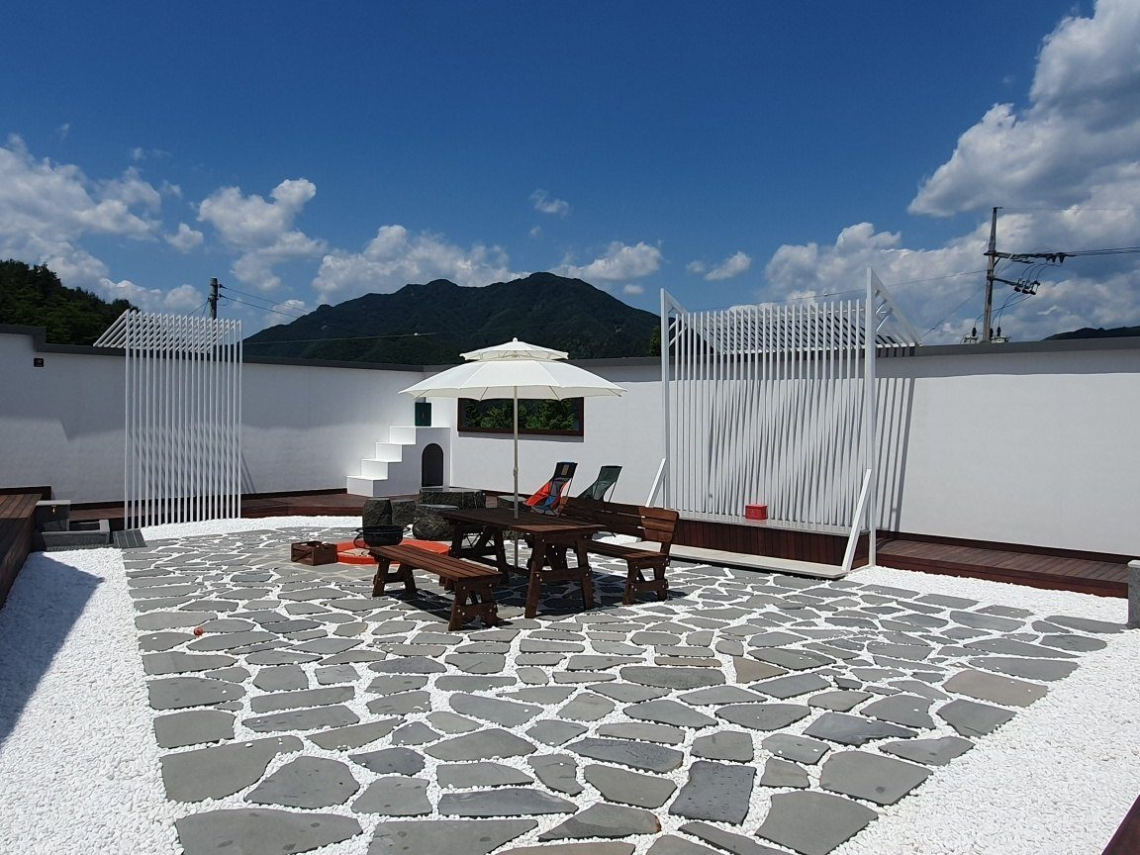
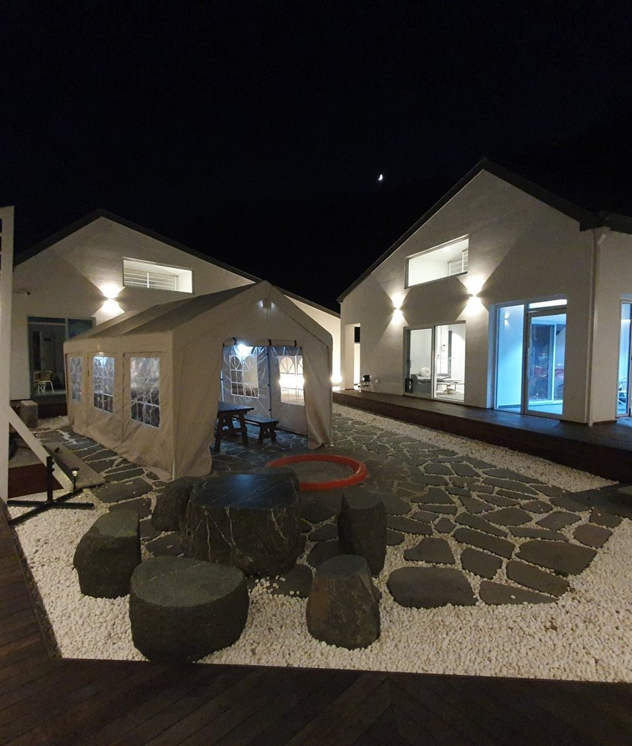
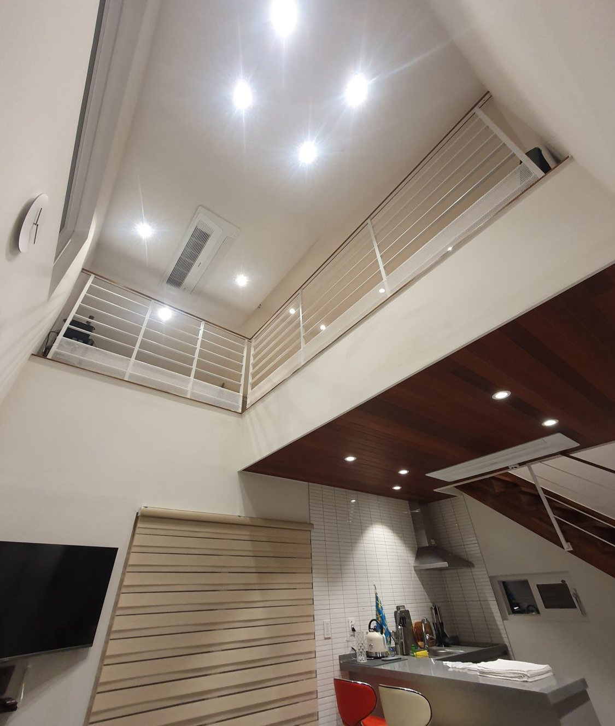
17:30 – 18:00 CHECK-IN
호숫길펜션 구방리518
오늘 밤의 베이스캠프. 짐 풀고 숨 고르고, 저녁
준비를 시작해요.
밤의 펜션
HEAL POINT 짐 풀고, 숨 고르기
객실
한과동 · 더덕동
주소
횡성군 갑천면 태기로구방5길 23-12
체크인
오후 3시부터 (정비 17:30 – 18:00)
지도
네이버지도에서 보기 ›
야외 테라스
객실 내부

Slide 10
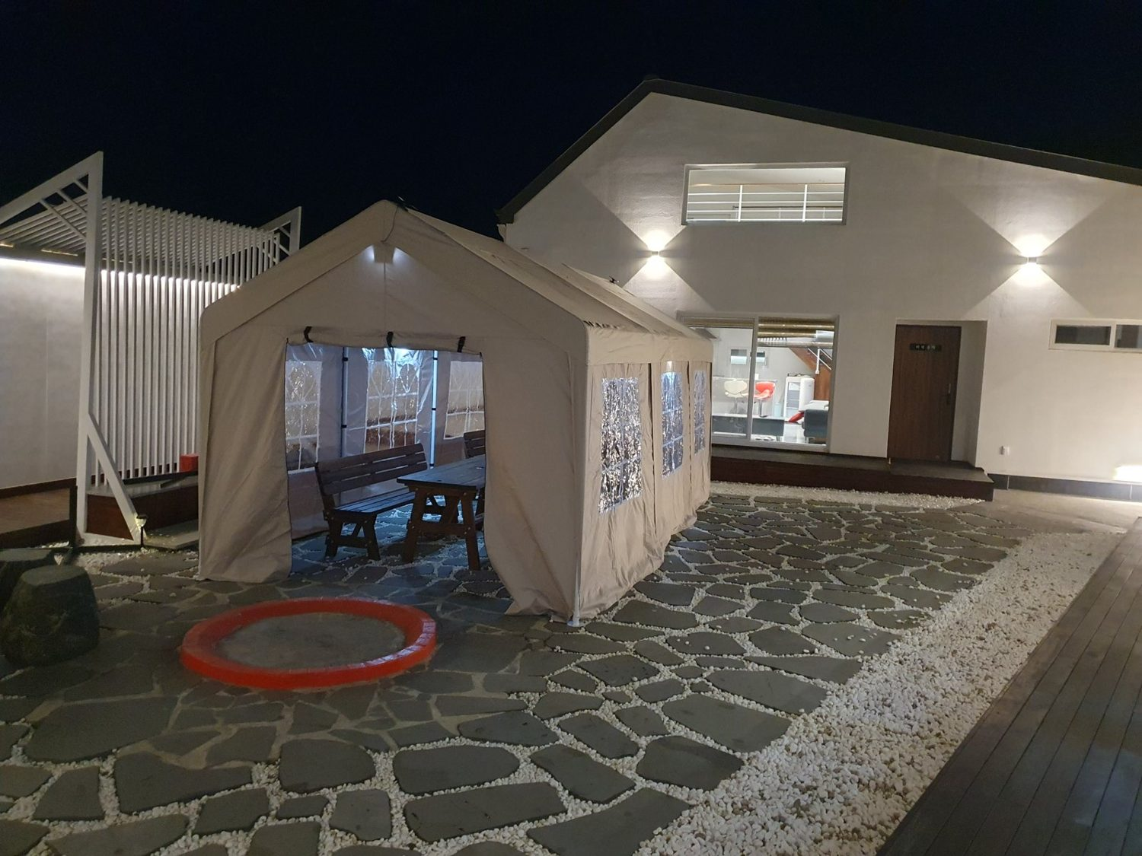
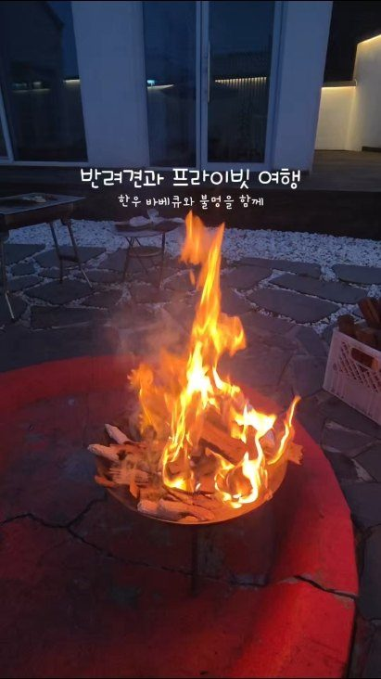
18:00 – 24:00 NIGHT AT THE PENSION
바베큐, 레크, 그리고 불멍.
오늘의 하이라이트는 숙소에서. 먹고, 웃고, 마지막엔 불 앞에 둘러앉아 밤새 수다 떨어요.
20:00 – 22:30
레크리에이션
이기는 팀보다 웃는 팀이 많은 밤.
프로그램은 이렇게 진행돼요.
야외 테라스
불멍
마니또 선물 전달
15분
18:00 – 20:00
22:30 ~
바베큐 디너
개인전 퀴즈
30분
취침 · 자유시간
오후에 직접 고른 재료로 숙소 바베큐.
굽는 사람 따로, 먹는 사람 따로 없이
같이.
팀전 게임
45분
타닥타닥 불멍 앞에 둘러앉아 못다 한
이야기를. 졸리면 자러 가요.
보드게임
60분

Slide 11
11.13 FRI
DAY 2
더 가까워지는 시간 — 걷고, 빚고, 먹고, 돌아오기.
횡성호수길
라오니아
찐빵 체험
카페
07:00 아침 운동(선택) · 08:30 아침식사 & 정비 · 09:30 퇴실 · 이동 (체크아웃 11시)

Slide 12
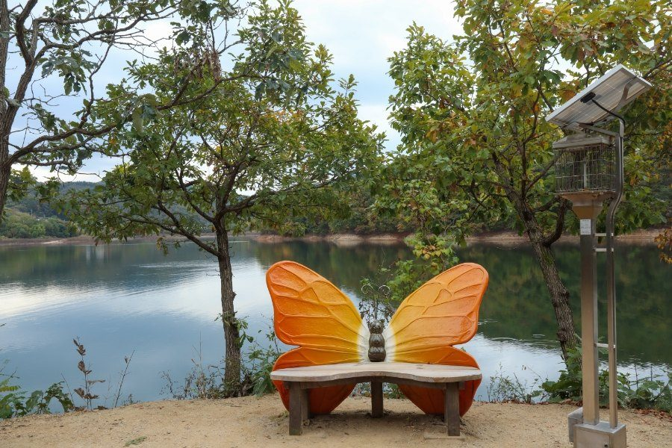
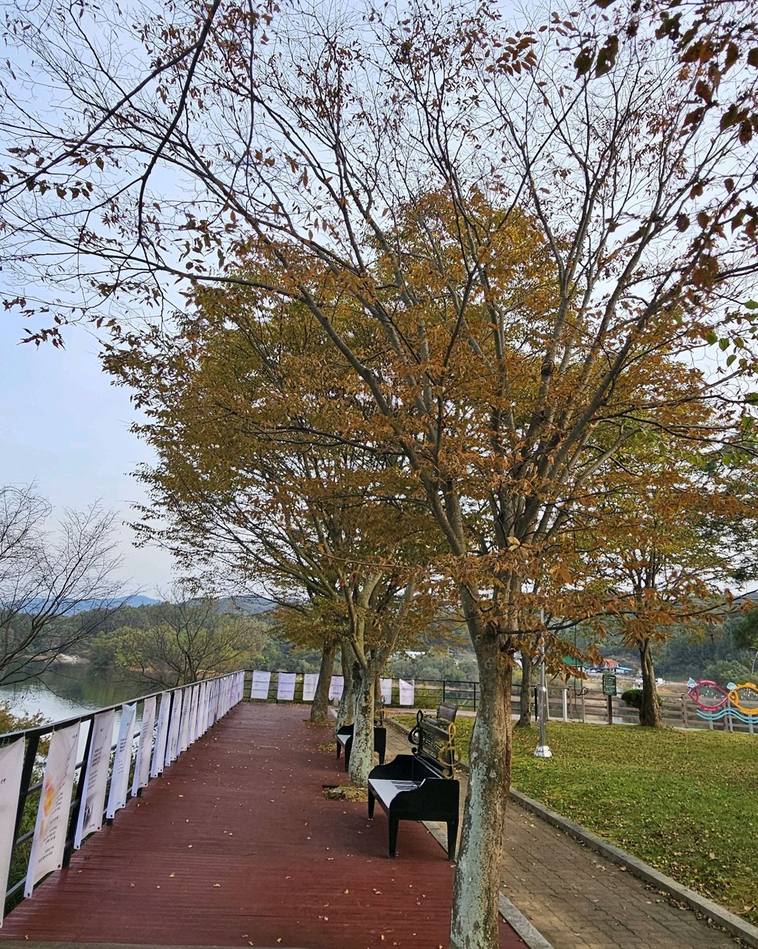
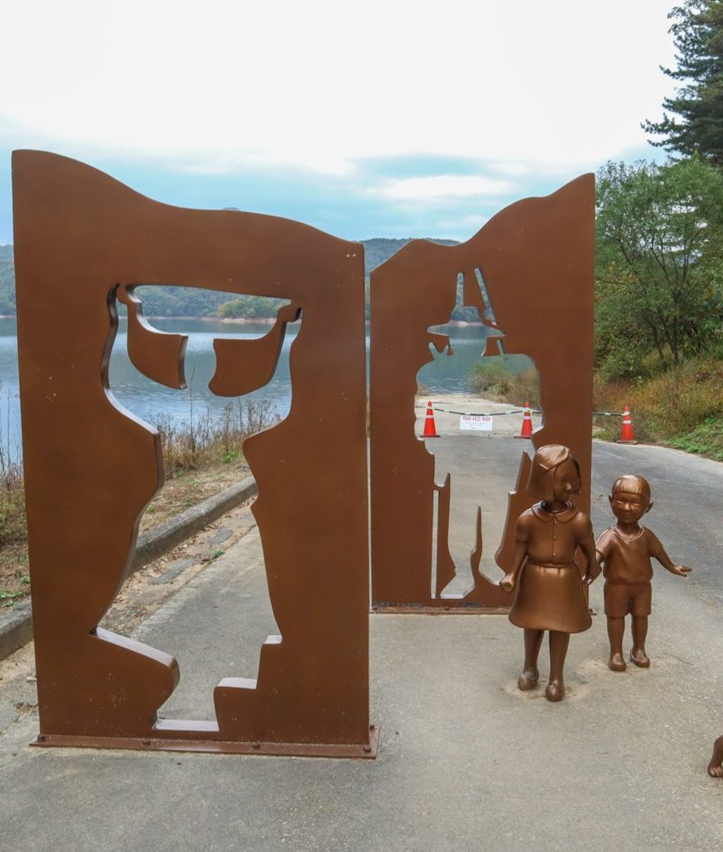
10:00 – 12:00 TEAM BUILDING
횡성호수길 5구간
‘가족길’이라는 이름처럼 누구와도 부담 없이
걷는 호숫가 산책길. 오늘의 미션은 하나, 걷는
내내 수다 멈추지 않기.
호수 산책 데크
HEAL POINT 호수 따라 걸으며 수다 떠는 2시간
코스
횡성호수길 5구간(가족길) 산책
입장료
1인 2,000원 → 횡성관광상품권 환급
지도
네이버지도에서 보기 ›
호숫가 나비 벤치
호수길 조형물

Slide 13
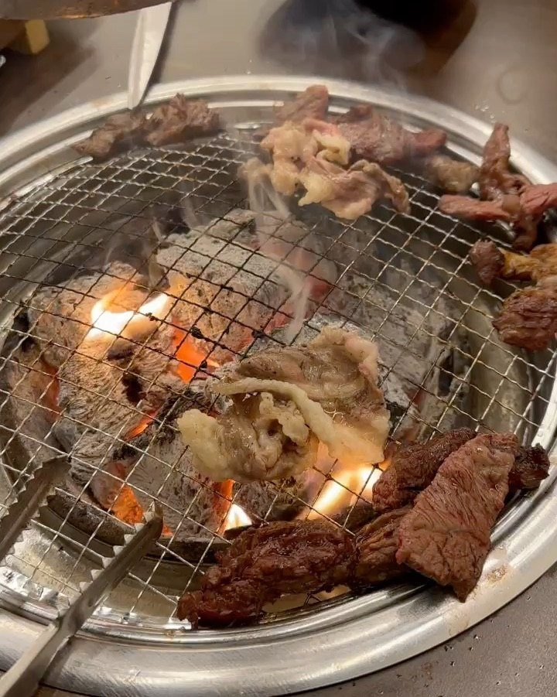

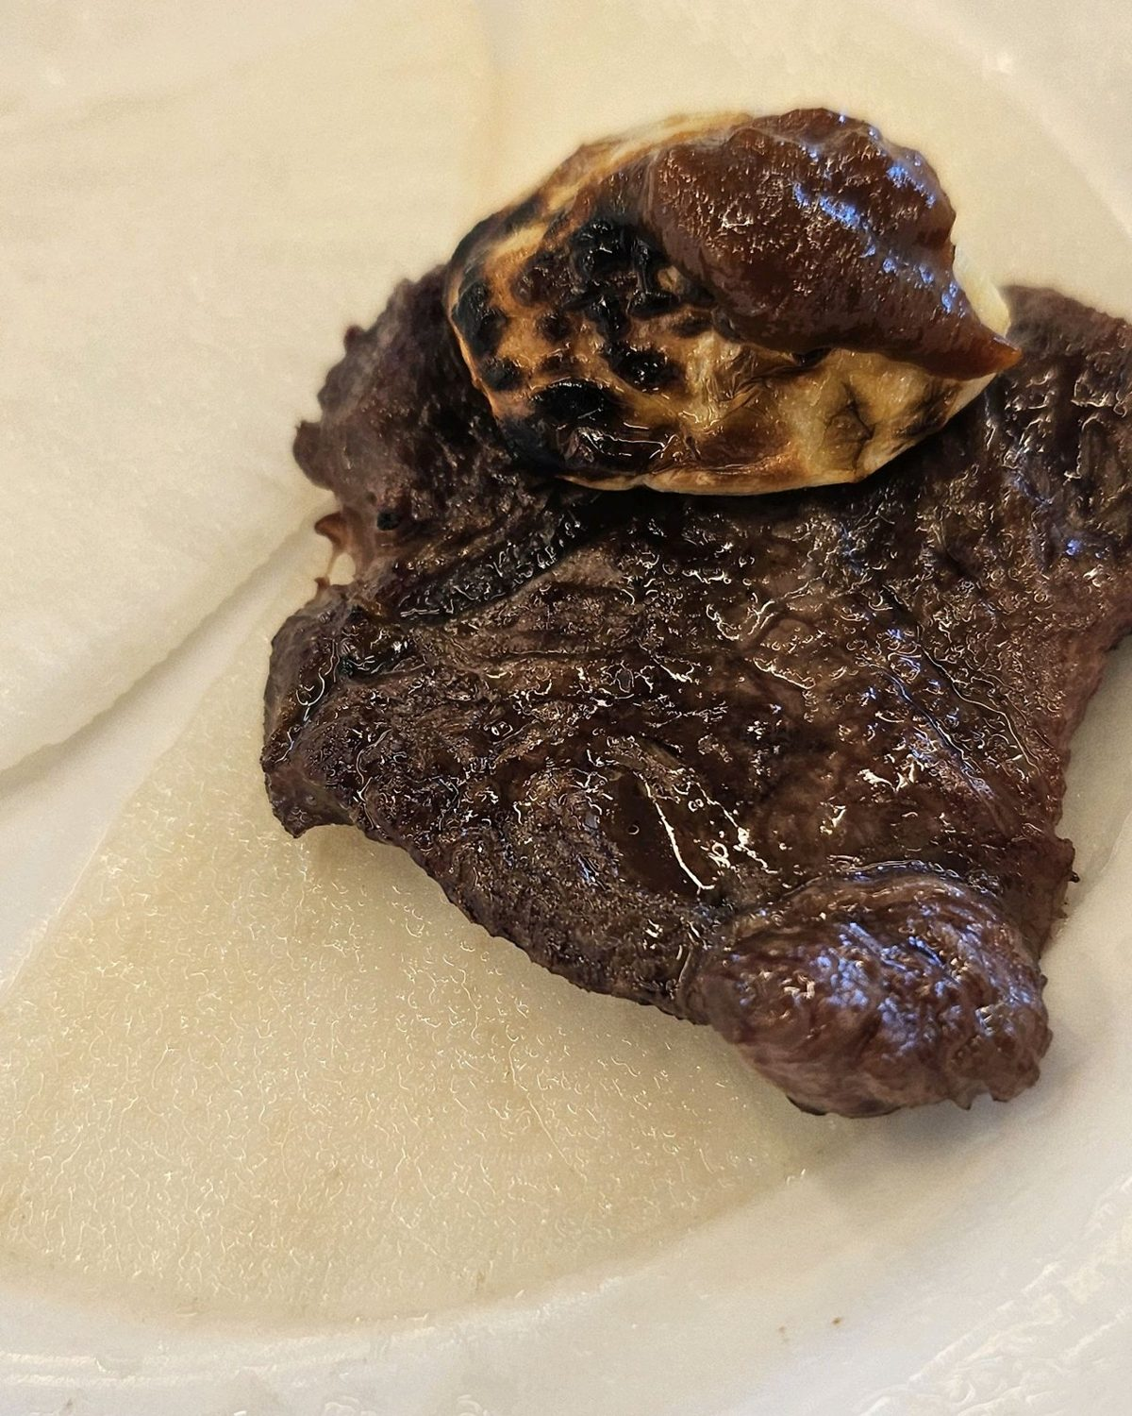
12:30 – 14:00 LUNCH
한우 무한리필 라오니아
횡성 한우를 마음껏. 오늘만큼은 ‘적당히’가
없어요. 고기와 반찬은 셀프로 가져다 먹는
방식이에요.
라오니아 한우 무한리필
HEAL POINT 고기 굽는 동안에도 수다는 멈추지 않아요
메뉴
한우 무한리필 (셀프 리필)
주소
횡성군 둔내면 고원로398번길 6
지도
네이버지도에서 보기 ›
불판 위 한우
갓 구운 한 점

Slide 14
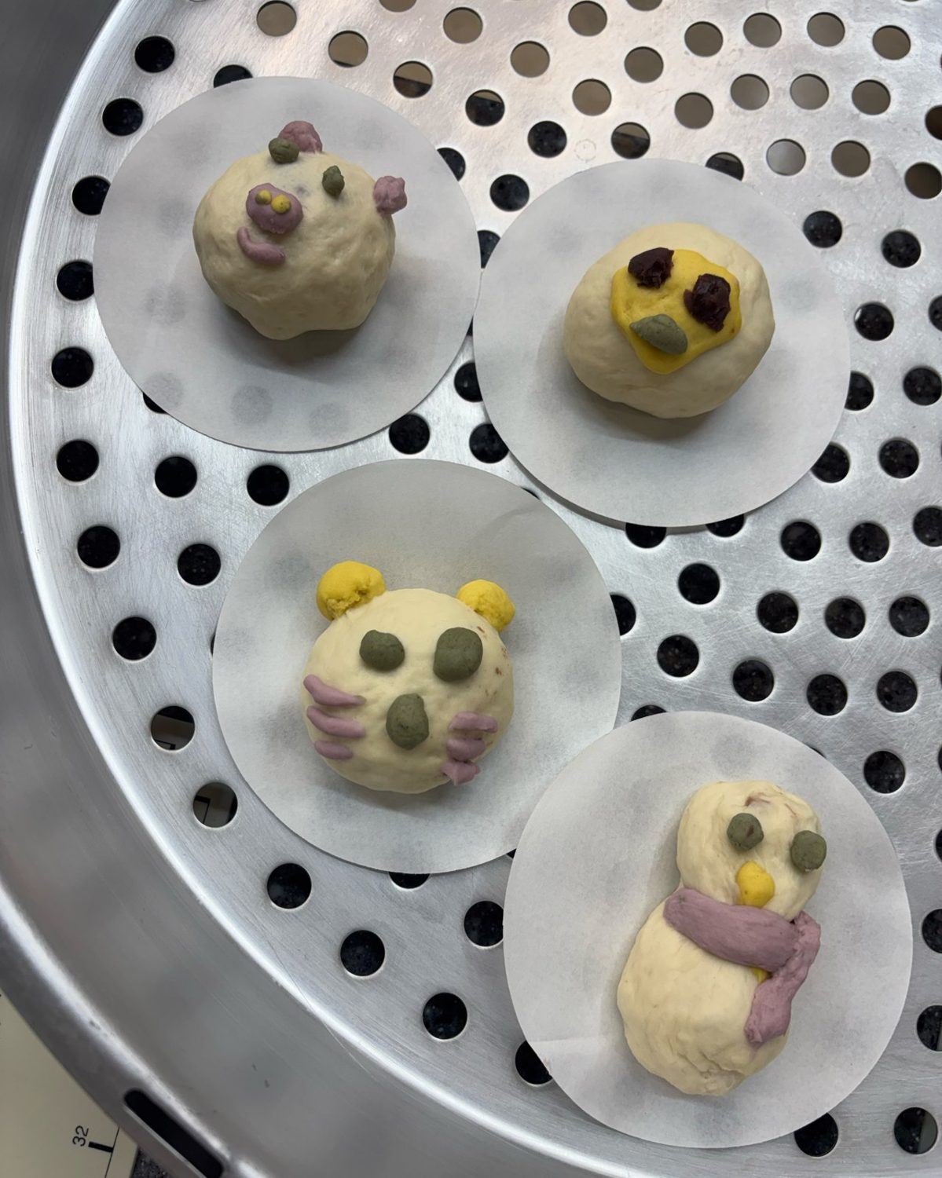
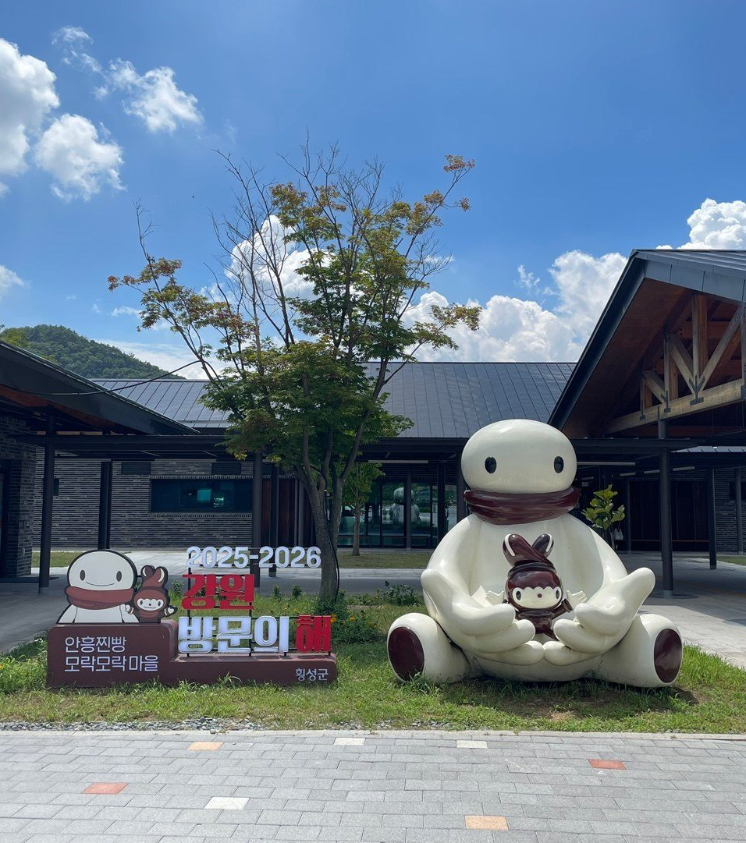
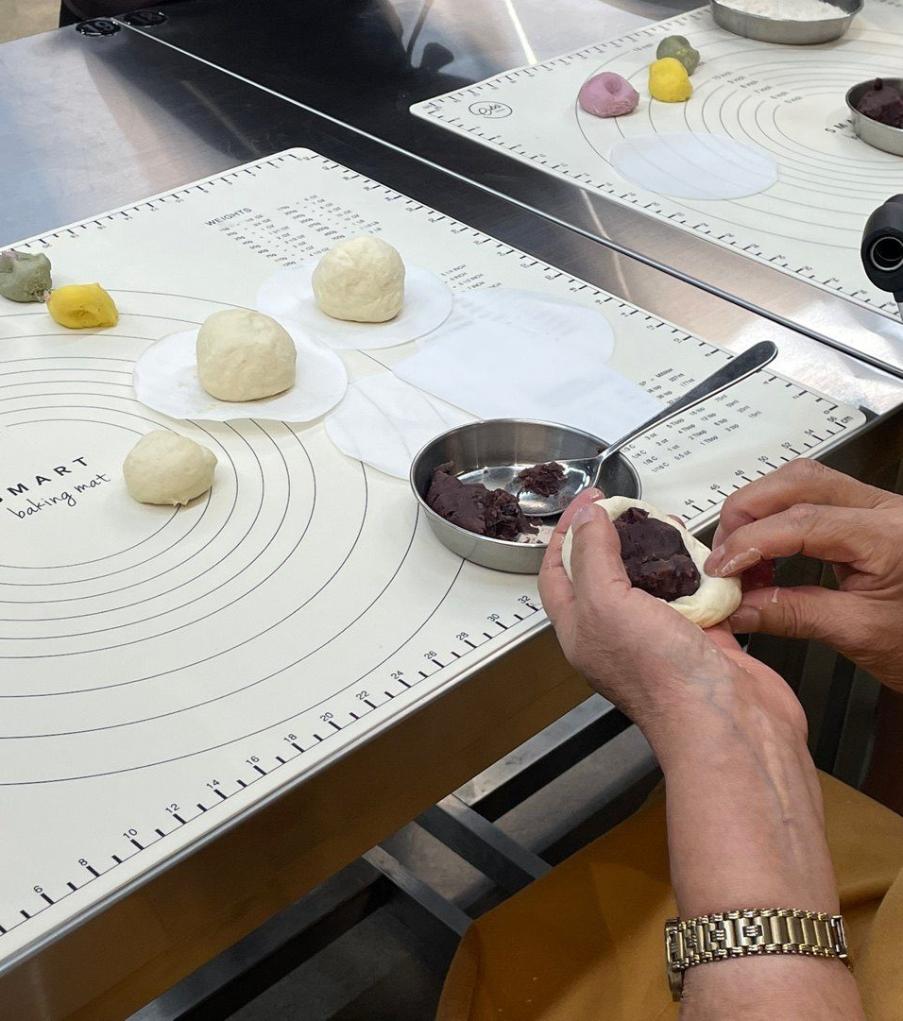
옵션 1
14:30 ~ 15:30 TEAM BUILDING
안흥찐빵 모락모락마을
횡성 하면 안흥찐빵. 반죽을 빚고 팥소를 넣어
직접 만들어요. 모락모락 쪄지길 기다리는
시간까지 힐링이에요.
모락모락마을
HEAL POINT 손은 빚고, 입은 수다
체험
찐빵 만들기 · 14:30 예약 (현장결제)
주소
횡성군 안흥면 주천강로 1868
링크
체험 안내 ›
찐빵 만들기 체험
팥소 넣어 빚기

Slide 15
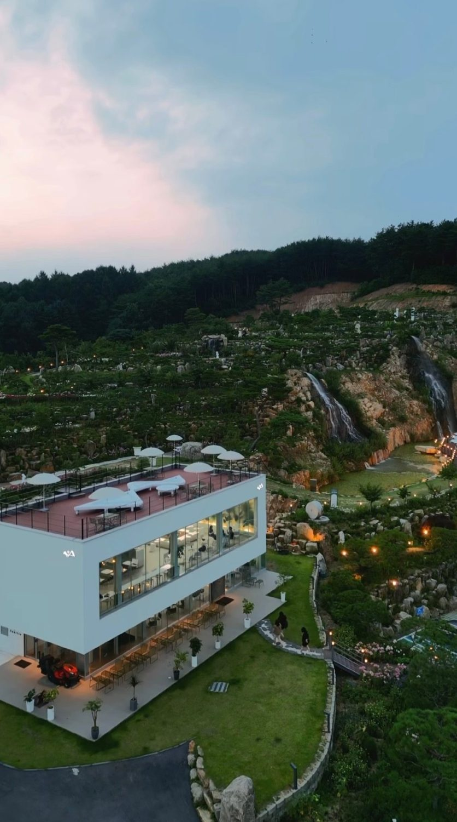
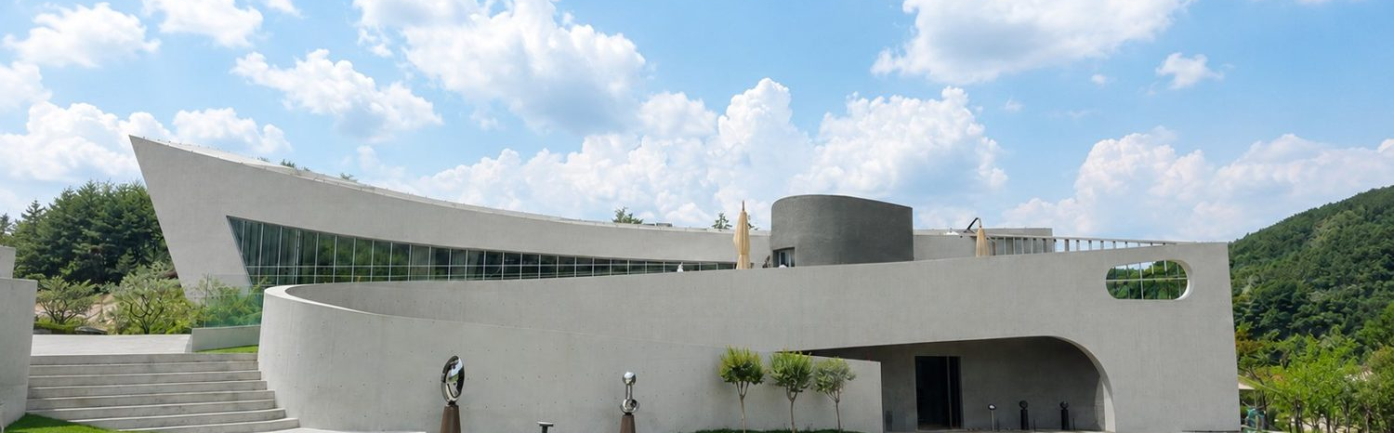
옵션 2
~ 15:30 CAFÉ
둔내의 뷰 맛집 카페
찐빵 대신 느긋하게 쉬고 싶다면, 둔내면의 큰 창이 있는 두 카페 중 한 곳으로.
절벽 위의 카페 전경
모스트석문 외관
폭포 · 정원 뷰
갤러리형 카페 · 브런치
산일리오
모스트석문
절벽과 인공 폭포, 산을 바라보는 통창 카페. 야외 테라스에서도
쉬어갈 수 있어요.
콘크리트 건축과 잔디 정원이 어우러진 넓은 카페. 둘러앉아
이야기 나누기 좋아요.
횡성군 둔내면 경강로 5339
횡성군 둔내면 용현로 199
지도 보기 ›
지도 보기 ›
15:30 ~ 귀가 — 횡성 출발 → 본부 · 시흥 도착

Slide 16
AT A GLANCE
전체 일정 한눈에 보기 DAY 1 11.12 (목)
08:00
15:40
→
횡성으로 이동
본부 · 시흥 출발
카페 (택 1)
타이페이909 · 호수길133 · 코티지생운
11:00
17:30
풍수원성당
팀빌딩
숙소 체크인 · 정비
호숫길펜션 구방리518
12:30
18:00
점심 · 지은네식당
돌솥두부정식
저녁 · 바베큐
숙소
13:40
20:00
횡성루지체험장
팀빌딩 · 루지 2회
★
레크리에이션
마니또 · 퀴즈 · 팀전 · 보드게임
14:50
22:30
장보기
하나로마트 동횡성농협
취침 · 자유시간
불멍

Slide 17
AT A GLANCE
전체 일정 한눈에 보기 DAY 2 11.13 (금)
07:00
12:30
☀
아침 운동 (선택)
숙소 주변 러닝
점심 · 라오니아
한우 무한리필
08:30
14:30
·
아침식사 & 정비
숙소
옵션 1 · 찐빵 만들기
안흥찐빵 모락모락마을
09:30
~15:30
→
퇴실 · 이동
체크아웃 11시까지
옵션 2 · 카페
산일리오 · 모스트석문
10:00
15:30
횡성호수길 5구간
팀빌딩 · 가족길 산책
⌂
귀가
본부 · 시흥 도착

Slide 18





BEFORE WE GO
출발 전 안내사항
더 즐겁고 편안한 워크숍을 위해 꼭 확인해 주세요. 세부 내용은 확정되는 대로 채워질 예정이에요.
준비물
의상
랜덤 선물 준비
차량
집결지
업데이트 예정
업데이트 예정
업데이트 예정
업데이트 예정
업데이트 예정
좋은 사람들과, 좋은 곳에서, 더 좋은 우리.
GiPA Team Workshop · Work Better, Together
사진 출처: 네이버 플레이스 등록 사진, 위키미디어 커먼즈(풍수원성당 외관, CC0) · 팀 내부 안내용 | 일정은 현장 상황에 따라 조정될 수 있어요.

